Slide 1


Slide 2


PHP环境配置-入门-基本语法
主讲：毛丹莉

Slide 3
1
BS与CS结构
目 录
2
PHP基本语法
contents
3
PHP数据类型
4
PHP基本语法

Slide 4

PHP是一种什么语言？
PHP程序中的注释都有哪几种？
变量的命名规则是如何的？
PHP都有哪些数据类型？

Slide 5
BS和CS结构
C/S又称Client/Server或客户/服务器模式。服务器通常采用高性能的PC、工作站或小型机，并采用大型数据库 系统，如Oracle、Sybase、Informix或 SQL Server。客户端需要安装专用的客户端软件。
B/S是Brower/Server的缩写，客户机上只要安装一个浏览器（Browser），如Netscape Navigator或Internet Explorer，服务器安装Oracle、Sybase、Informix或 SQL Server等数据库。浏览器通过Web Server 同数据库进行数据交互。

Slide 6
BS和CS结构-wamp架构介绍
WAMP是指一组通常一起使用来运行动态网站或者服务器的自由软件名称首字母缩写：
· Windows，操作系统； ·
Apache，网页服务器； ·
MariaDB或MySQL，数据库管理系统（或者数据库服务器）；
· PHP、Perl或Python，脚本语言。

Slide 7
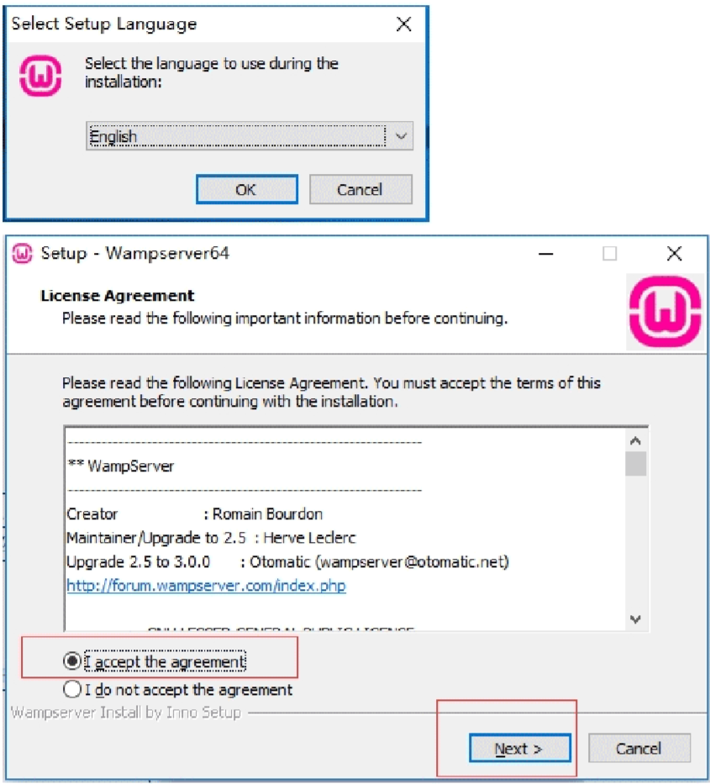
BS和CS结构-wamp安装步骤

Slide 8
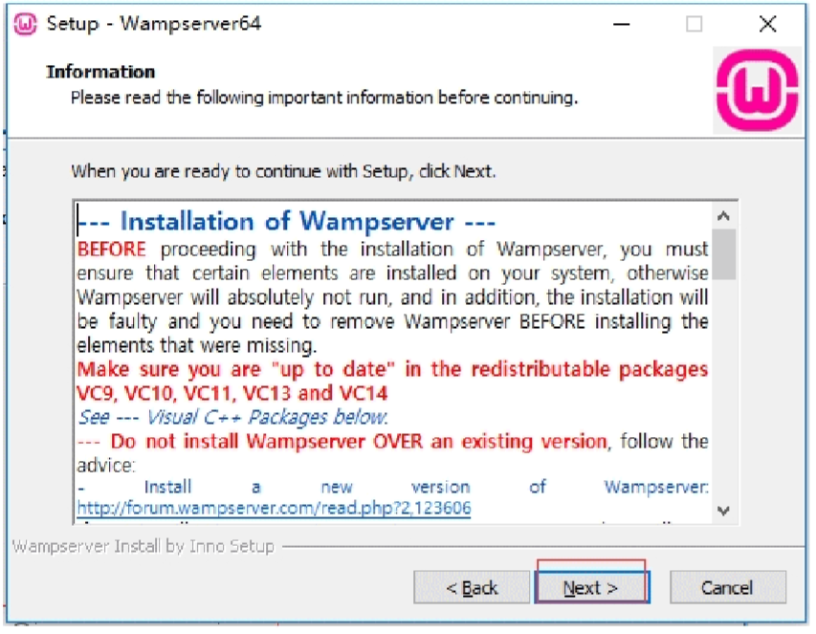
BS和CS结构-wamp安装步骤

Slide 9
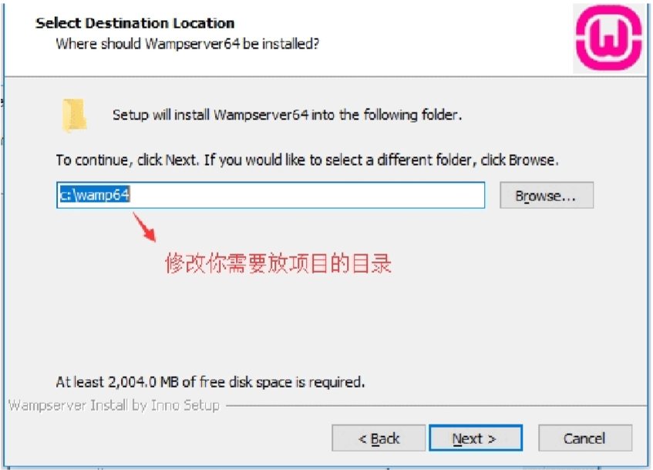
BS和CS结构-wamp安装步骤

Slide 10
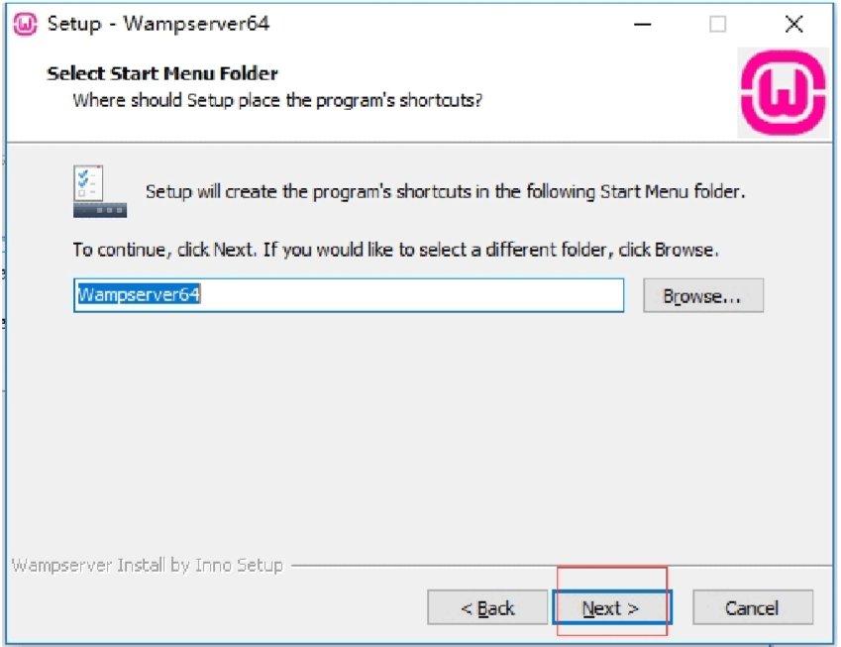
BS和CS结构-wamp安装步骤

Slide 11
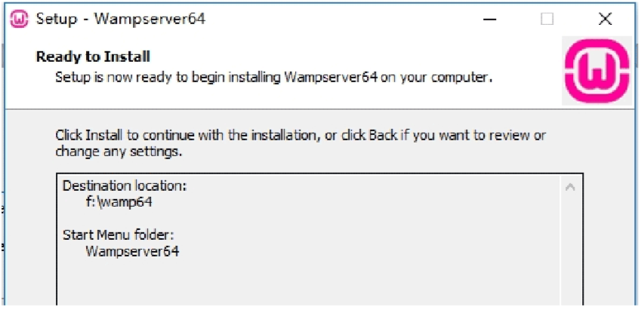
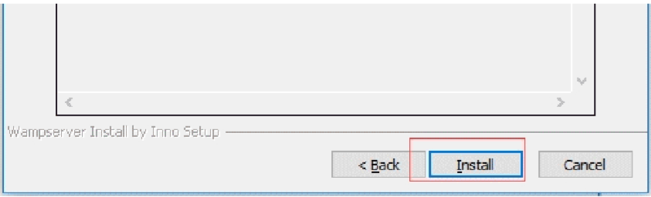
BS和CS结构-wamp安装步骤

Slide 12
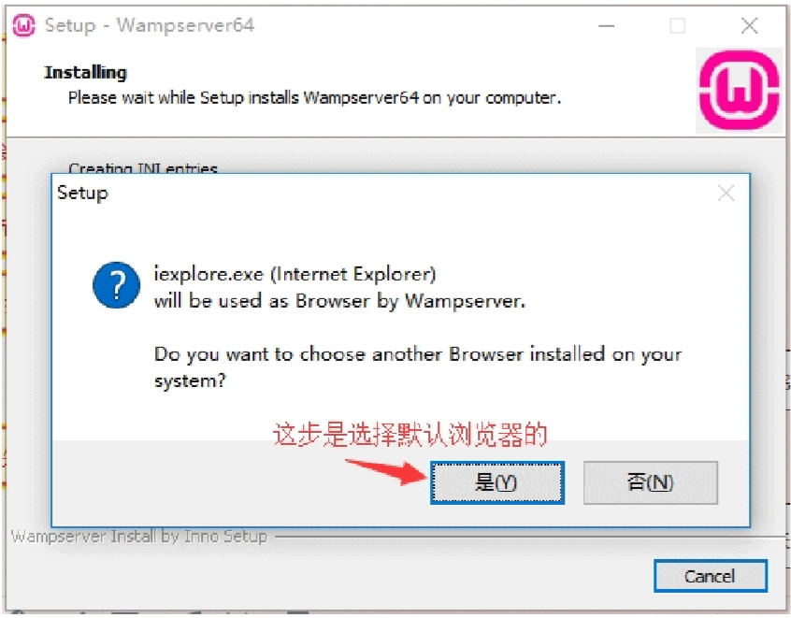
BS和CS结构-wamp安装步骤

Slide 13
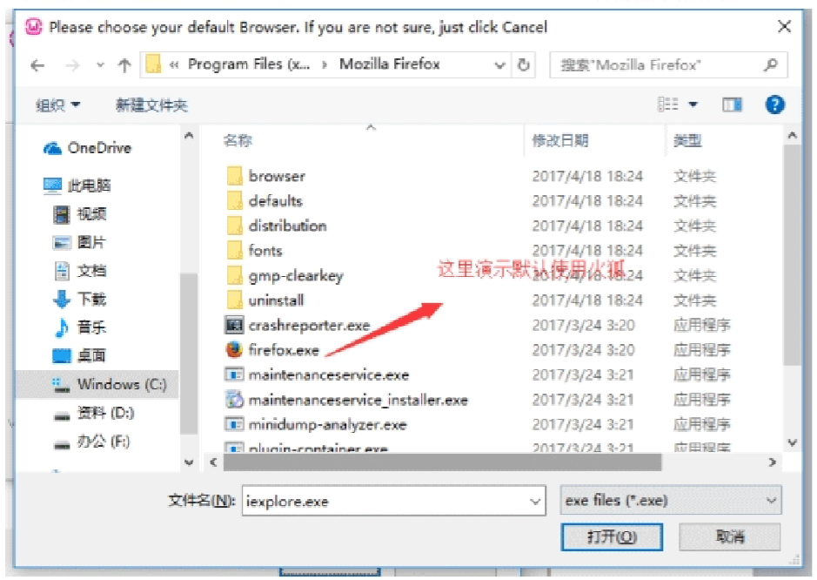
BS和CS结构-wamp安装步骤

Slide 14
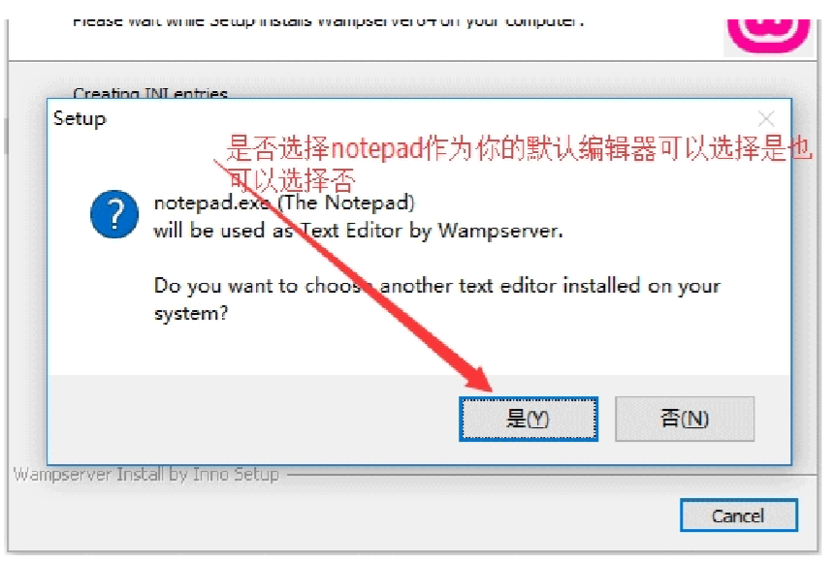
BS和CS结构-wamp安装步骤

Slide 15
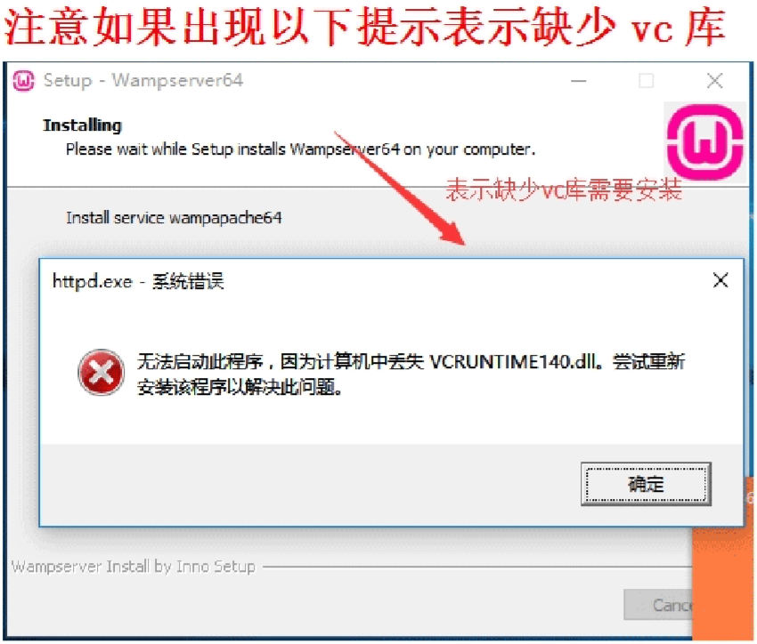
BS和CS结构-wamp安装步骤

Slide 16
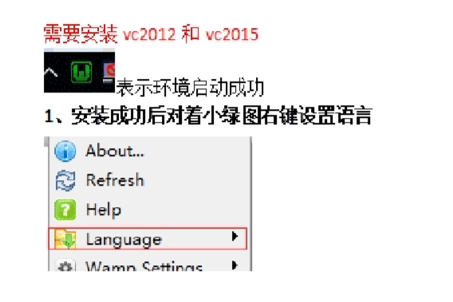
BS和CS结构-wamp安装步骤

Slide 17
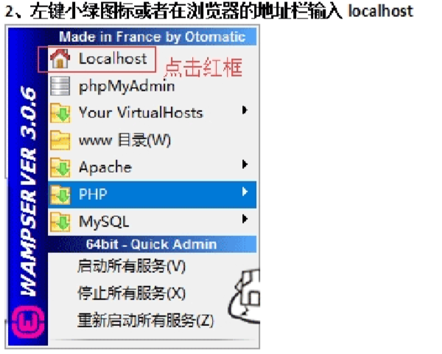
BS和CS结构-wamp安装步骤

Slide 18
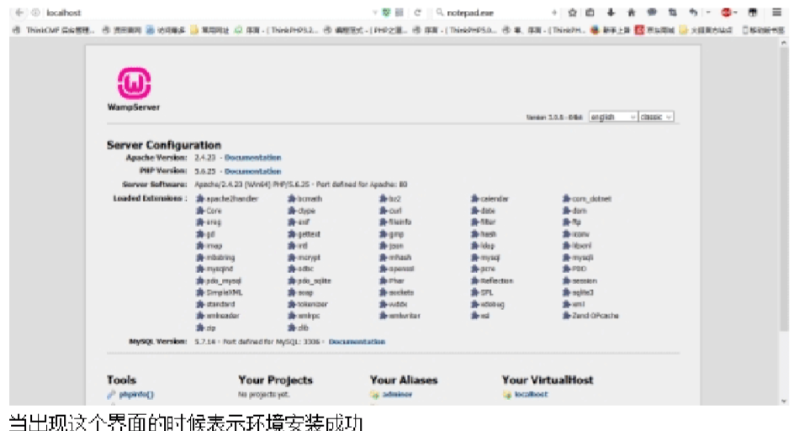
BS和CS结构-wamp安装步骤

Slide 19
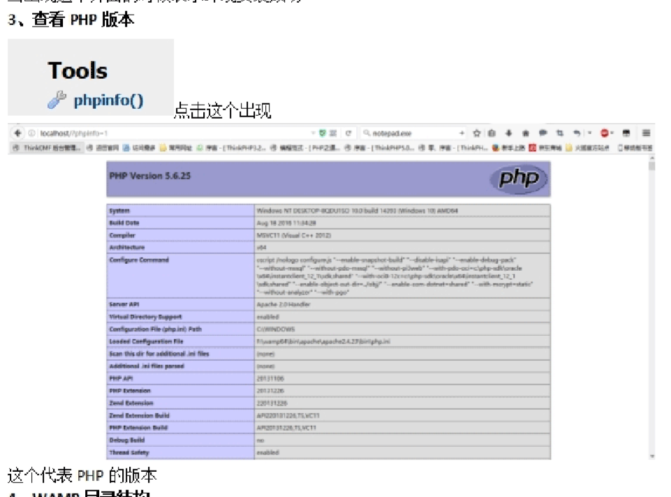
BS和CS结构-wamp安装步骤

Slide 20
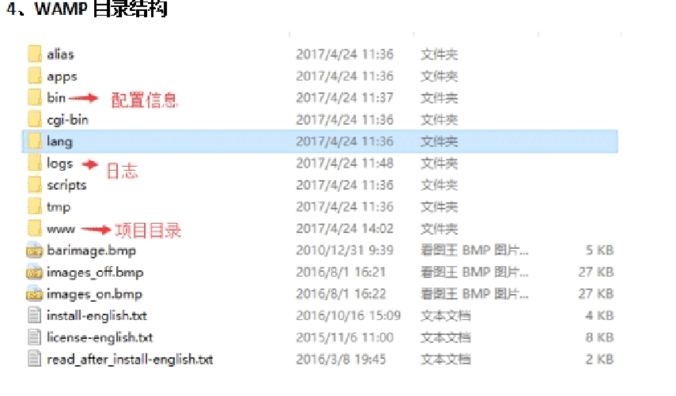
BS和CS结构-wamp安装步骤

Slide 21
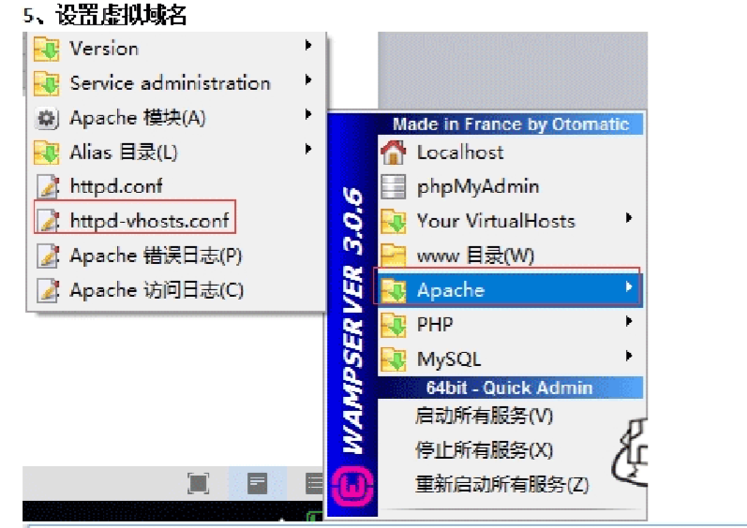
BS和CS结构-wamp安装步骤

Slide 22
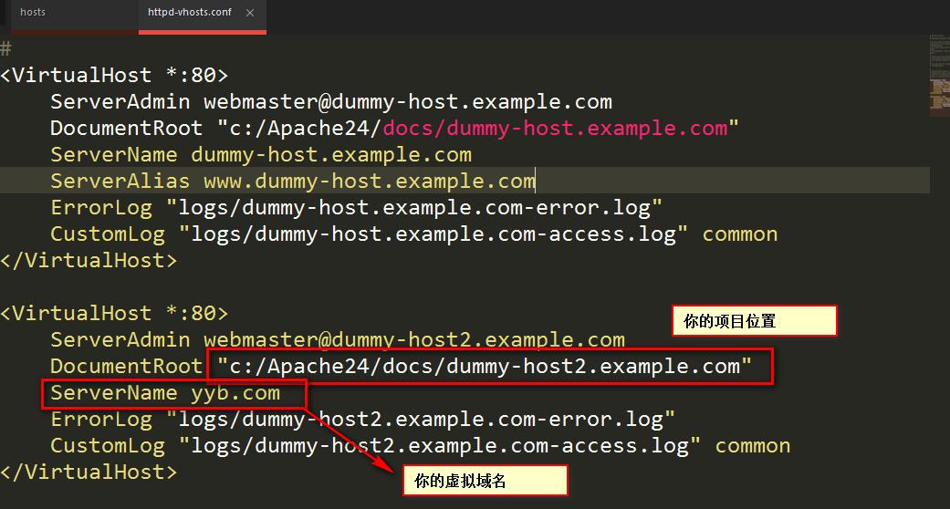
BS和CS结构-wamp安装步骤
Httpd-vhosts-conf文件的修改

Slide 23
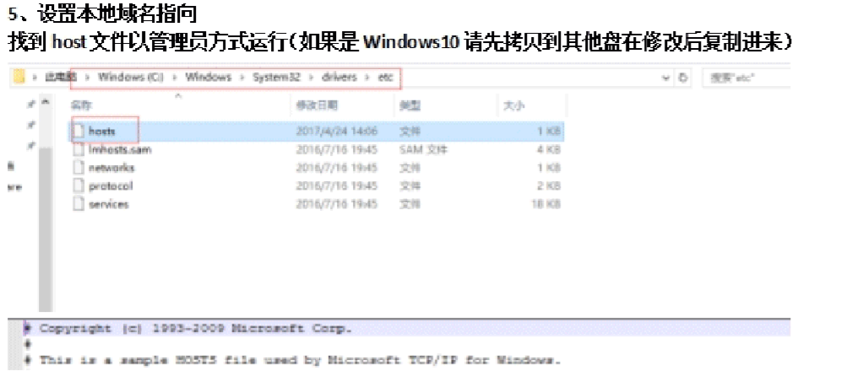
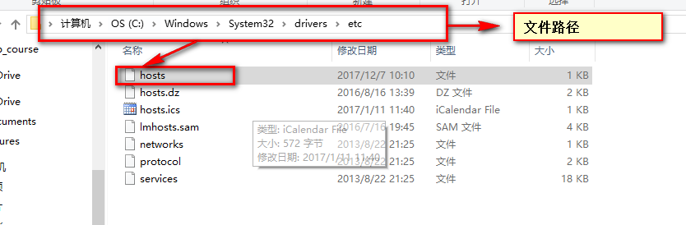
BS和CS结构-wamp安装步骤

Slide 24
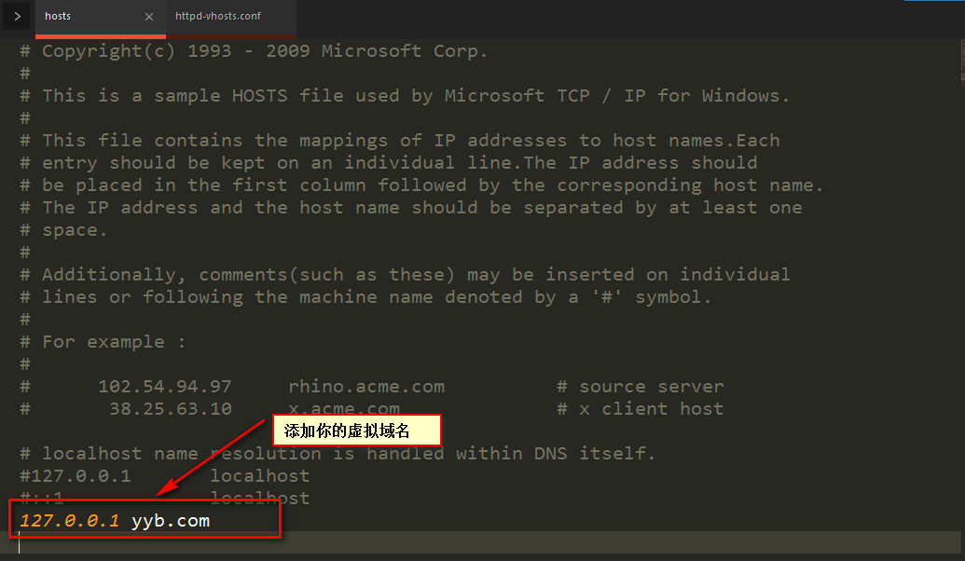
BS和CS结构-wamp安装步骤
本地hosts文件的修改

Slide 25
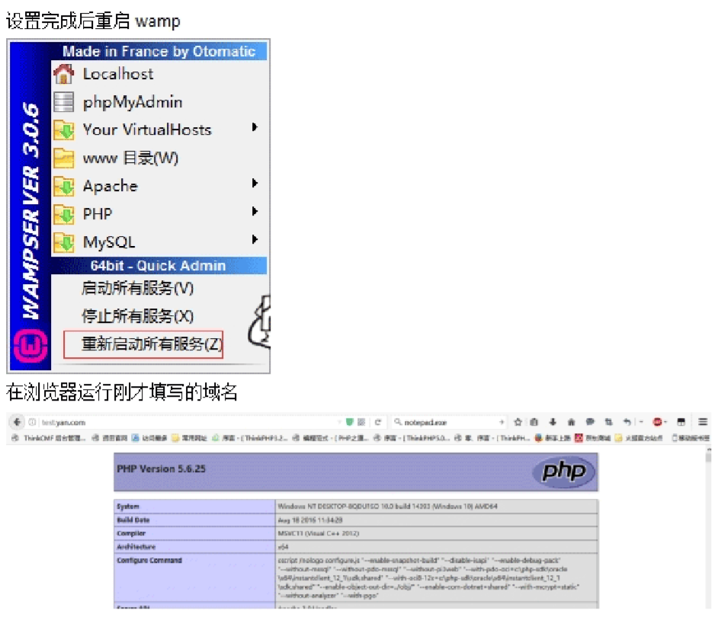
BS和CS结构-wamp安装步骤

Slide 26
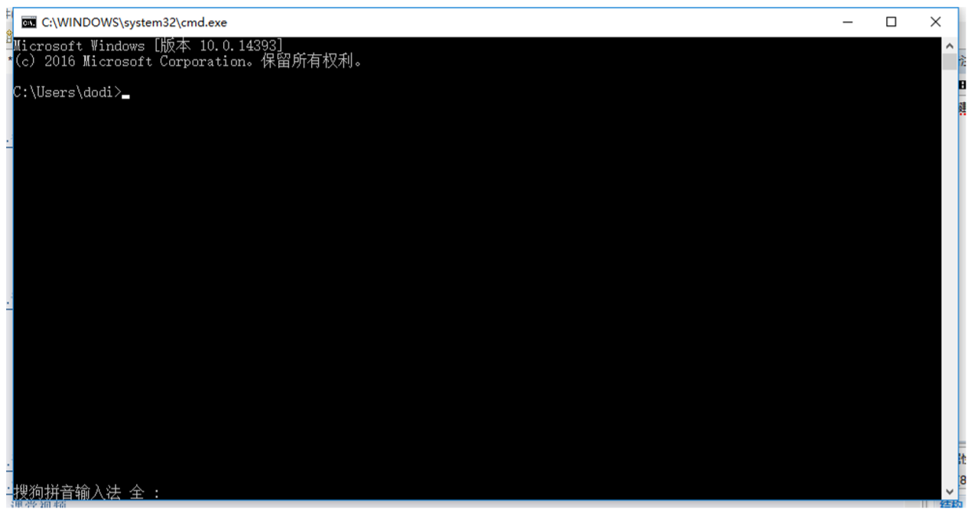
BS和CS结构-80端口查看
快捷键wim+r或者找到运行输入cmd打开命令行界面

Slide 27
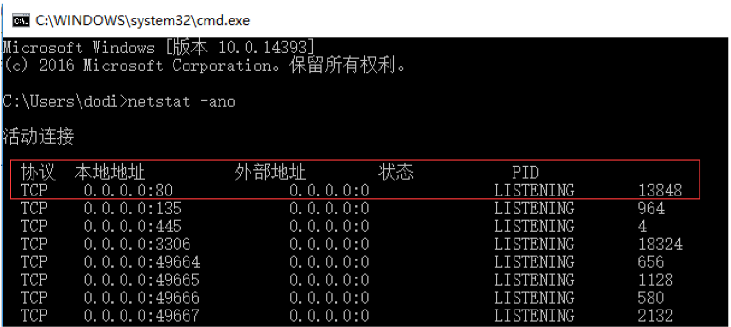
BS和CS结构-80端口查看
输入netstat –ano，看到本地80口占用程序的PID，如下图，80 端口占用的pid为13848

Slide 28
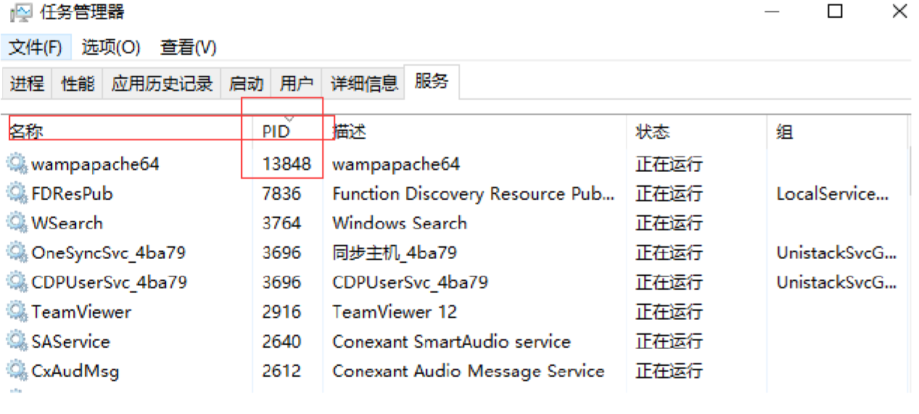
BS和CS结构-80端口查看
启动任务管理器->服务，查看pid为13848的程序，看是什么程序占用端口，如下图，

Slide 29
Php入门简介
什么是 PHP？
PHP 是 "PHP Hypertext Preprocessor" 的首字母缩略词
PHP 是一种被广泛使用的开源脚本语言
PHP 脚本在服务器上执行
PHP 没有成本，可供免费下载和使用
PHP 能够做什么？
PHP 能够生成动态页面内容
PHP 能够创建、打开、读取、写入、删除以及关闭服务器上的文件
PHP 能够接收表单数据
PHP 能够发送并取回 cookies
PHP 能够添加、删除、修改数据库中的数据
PHP 能够限制用户访问网站中的某些页面
PHP 能够对数据进行加密

Slide 30
Php入门简介
为什么使用 PHP？
PHP 是免费的。 PHP 是免费的。 PHP 是免费的。
PHP 运行于各种平台（Windows, Linux, Unix, Mac OS X 等等）
PHP 兼容几乎所有服务器（Apache, IIS 等等）
PHP 支持多种数据库
PHP 易于学习，并可高效地运行在服务器端

Slide 31
Php入门简介
<html>
<head>
<title>
<?php echo 'Hello World!'; ?>
</title>
</head>
<body>
<p>第一个PHP程序</p>
<p> <?php echo 'Hello World!'; ?> </p>
</body>
</html>

Slide 32
Php入门简介
PHP标记
四种php标记：
1.<?php echo ‘hello’;?>常用的
2.<? echo 'hello'; ?> //短标记
3.<script language="php">echo'hello';</script>
4.<% echo 'hello'; %>//asp风格
注：2、4需要修改php.ini配置文件才可以使用，1、3可以直接使用。

Slide 33
Php基本语法-注释
PHP注释
1.多行注释
/*
This script is hello world Author: david Date: 2015.04.01
*/
2.单行注释
echo 'hello'; //print
hello echo 'hello'; # print hello。
3.文档注释
/**
*获取用户数据
*@param int uid
*@author david
*/

Slide 34
Php基本语法-输出
PHP输出
echo是PHP语句,print和print_r是函数,语句没有返回值,函数可以有返回值(即便没有用)
print（） 只能打印出简单类型变量的值(如int,string)
print_r（） 可以打印出复杂类型变量的值(如数组,对象)
var_dump：此函数显示关于一个或多个表达式的结构信息，包括表达式的类型与值。数组将递归展开值，通过缩进显示其结构。

Slide 35
Php基本语法-输出
var_dump和print_r的区别
var_dump返回表达式的类型与值
print_r仅返回结果
相比调试代码使用var_dump更便于阅读。

Slide 36
Php基本语法-变量声明
PHP变量声明
1.变量声明
变量以美元符 $ 开头，然后是变量名;
变量名由字母或下划线开头，由字母，下划线，数字组成;
变量名区分大小写;
php 是弱类型的语言，不需要事先声明变量的数据类型;。
php可以不用显示的声明变量就直接使用，不过好的编码习惯：所有的变量在使用前应该进行 声明;
例： $age = 25;
$color = 'red';
$sum = 12 + "15";// $sum = 27

Slide 37
Php基本语法-变量声明
PHP变量声明
2.变量赋值
(1). 值赋值：就是将赋值表达式的值赋值到变量;
(2). 引用赋值：php4引入了引用赋值功能，创建的变量与另一个变量引用的内容相同。
例：
$val_1 = 'hello';
$val_2 = &$val_1; //把$val_1的内存空间地址赋值给$val_2，是同一个变量
$val_2 = 'goodbye';
$val_1 = 'goodbye'

Slide 38
Php基本语法-变量声明
PHP变量声明
3.常量-常量的定义
常量是指在程序执行中无法修改的值。
如 PI (3.1415926); 在脚本执行期间该值不能改变;
常量对大小写敏感，通常常量名总是大写;
常量是全局的，可以在脚本的任何地方引用;
常量分为内置常量和自定义常量;
常量使用define()函数定义;
例：
define('PI', 3.1415926);
echo PI;

Slide 39
Php基本语法-变量声明
PHP变量声明
3.常量-常量的定义
内置常量
PHP_OS PHP所在的操作系统的名字
PHP_VERSION 当前 PHP 的版本
魔术常量
__LINE__文件中的当前行号;
__FILE__ 文件的完整路径和文件名;
__FUNCTION__ 函数名称;
__CLASS__ 类的名称;
__METHOD__ 类的方法名;

Slide 40
Php基本语法-变量声明
PHP变量声明
4. 超全局变量-$GLOBALS
$GLOBALS — 引用全局作用域中可用的全部变量 一个包含了全部变量的全局组合 数组。 变量的名字就是数组的键。
<?php
function test () {
$foo = "我在test函数内" ;
echo '$foo 全局作用域值为: ' . $GLOBALS [ "foo" ] . "\n" ;
echo '$foo 在当前局部作用域值为: ' . $foo . "\n" ;
}
$foo = "我在外面" ; test ();
?>

Slide 41
Php基本语法-变量声明
PHP变量声明
4. 超全局变量---》$_SERVER
$_SERVER 该全局变量包含着服务器和客户端配置及当前请求环境的有关信息
$_SERVER['SERVER_NAME']; : 当前运行脚本所在的服务器的主机名
$_SERVER['REMOTE_ADDR']: 客户端IP地址
$_SERVER['REQUEST_URI'] : URL的路径部份
$_SERVER['HTTP_USER_AGENT'] : 操作系统和浏览器的有关信息

Slide 42
Php基本语法-变量声明
PHP变量声明
4. 超全局变量----》$_GET
该变量包含使用 GET 方法传递的参数的有关信息;
例：
url: http://localhost/test.php?id=100&page=2
$id = $_GET['id'];//100
$page = $_GET['page'];//2

Slide 43
Php基本语法-变量声明
PHP变量声明
4. 超全局变量-$_POST
该变量包含使用 POST 方法传递的参数的有关信息;
例：
html:
<form name="reg" action="test.php" method="post">
用户名：<input type="text" name="username" />
密码: <input type="password” name="passwd"/>
<input type="submit" value="提交" />
</form>
php:
$username = $_POST[‘username’];
$passwd = $_POST[‘passwd’];

Slide 44
Php基本语法-变量声明
PHP变量声明
4. 超全局变量
$_COOKIE
通过 HTTP Cookies 方式传递给当前脚本的变量的 数组 。
<?php echo 'Hello ' . htmlspecialchars ( $_COOKIE [ "name" ]) . '!' ; ?>
$_REQUEST $_REQUEST
$_REQUEST — HTTP Request 变量
默认情况下包含了 $_GET ， $_POST 和 $_COOKIE 的 数组 。
$_FILES
与上传文件有关的变量数组
$_SESSION
当前脚本可用 SESSION 变量的数组。

Slide 45
Php数据类型
基本数据类型-字符串
字符串有三种定义方式：单引号，双引号，定界符(heredoc);
单引号字符串中出现的变量不会被变量的值替代;
双引号字符串中最重要的一点是其中的变量会被变量值替代;
如果遇到美元符号($),解析器会尽可能多地取得后面的字符以组成一个合法的变量名
如果想明确的指定名字的结束，用花括号把变量名括起来。
例：
$beer = "Heineken";
echo "He drank some {$beer}s";

Slide 46
Php数据类型-基本数据类型
基本数据类型-定界符
字符串定界的方法使用定界符语法 "<<<"
例：
$str = <<<EOD
Example of string
using heredoc syntax.
EOD;
echo $str;
在PHP定界符中的任何特殊字符 都不需要转义
PHP定界符中的PHP变量会被正常的用其值来替换
使用定界符要注意：
结束标识符所在的行不能包含任何其它字符，这意味着该标识符不能被缩进，在分号之前
之后都不能有任何空格或制表符;

Slide 47
Php数据类型-基本数据类型
基本数据类型
整型(integer)
$age = 25;
$num = -2;
浮点型
浮点型(float, double)
$num = 5.39;
布 尔 型
布尔型（boolean）
$bool = TRUE;
$bool = FALSE;

Slide 48
Php数据类型-复合数据类型
复合数据类型
数 组
$week = array('星期一','星期二','星期三');
对 象
//对象声明
class foo {
function do_foo() {
echo "Doing foo.";
}
}
//对象的实例化
$bar = new foo;
$bar->do_foo();

Slide 49
Php数据类型-特殊数据类型
特殊数据类型
资 源
$fh = fopen("test.txt","r");//打开一个文件
//文件在PHP中存储为资源数据类型
null
null 无，表示没有值，null不表示空格，也不表示0;
以下情况，则认为是null:
没有设置为任何预定义的变量;
明确的赋值为null;
使用函数unset()清除;

Slide 50
Php数据类型-特殊数据类型
特殊数据类型-注意
以下值被认为是FALSE:
布尔值 FALSE
整型值 0
浮点型值 0.0
空白字符串和字符串 “0”
没有成员变量的数组
没有单元的对象(php4适用)
特殊类型的NULL

Slide 51
Php数据类型-特殊数据类型
特殊数据类型-相关函数
因为php对于类型定义非常的松散，所以有时会根据引用变量的环境，将变量自动转换为
最适合的类型;
例1：
$num = 5;
$str = “15”;
echo $num + $str;
例2：
$str = “100hello”;
$num = 200;
echo $num + $str;
例3：
$str = '1.2';
if($str){
//if 判断为 true
echo 'hello world';
}

Slide 52
Php数据类型-特殊数据类型
特殊数据类型-自动转换
gettype
gettype() 返回变量的类型
共有8个可能的值 string、integer、float、boolean、array、object、null、unknow
例: $str = ‘hello’;
echo gettype($str);
is_type()
查看变量是否属于某个类型,是返回 TRUE ,否返回 FALSE;
注意：这里的is_type不是特指某个函数，而是泛指
//判断是否是数组 is_array
$arr = array(1);
echo is_array($arr);
//判断是否是整型 is_int
$num = 5;
echo is_int($num);//也可以使用is_integer()
类似的函数还有is_bool() 、 is_float() 、 is_numeric() 、 is_string() 、 is_array() 和 is_object() 。

Slide 53
Php数据类型-特殊数据类型
特殊数据类型-自动转换
var_dump
var_dump()函数用来得到变量的类型和值的详细信息
例：
$str = ‘hello’;
var_dump($str);
$arr = array(‘A’, ‘B’, ‘C’);
var_dump($arr);。

Slide 54
Php基本语法-算术运算符
算术运算符
算术运算符，用于完成各种算术运算;
+ 加法运算 $a + $b
- 减法运算 $a - $b
* 乘法运算 $a * $b
/ 除法运算 $a / $b
% 取模运算（求余数) $a % $b
例：
$a = 5;
$b = 2;
echo $a + $b; // outputs 7
echo $a - $b; // outputs 3
echo $a * $b;// outputs 10
echo $a / $b; // outputs 2.5
echo $a % $b; // outputs 1

Slide 55
Php基本语法-赋值运算符
赋值运算符
赋值运算符，将一个数据值赋给一个变量;
组合赋值运算符，在赋值之前会完成某个运算;
$a = 5 赋值
$a += 5 加法赋值 $a = $a + 5
$a -= 5 减法赋值 $a = $a – 5
$a *= 5 乘法赋值 $a = $a * 5
$a /= 5 除法赋值 $a = $a / 5
$a .= 5 拼接赋值 $a = $a.5

Slide 56
Php基本语法-字符运算符
字符运算符
字符串运算符用于拼接字符串, 拼接表示将两个或多个对象组合起来;
例：
$a = "hello";
$b = $a . "world";
echo $b;
$b = "Hello";
$b .= "World!";
echo $b;

Slide 57
Php基本语法-递增-递减运算符
递增-递减运算符
递增和递减运算符将变量的当前值加1或减1，可以使代码更简洁;
++$i 先加 $i的值加1，然后再返回$i的值;
$i++ 后加 先返回$i的值，然后再将$i的值加1;
--$i 先减 $i的值减1，然后再返回$i的值;
$i-- 后减 先返回$i的值，然后再将$i的值减1;
例：
$i = 5;
$a = $i++;
echo 'i = '.$i;
echo '<br>';
echo 'a = '.$a;

Slide 58
Php基本语法-逻辑运算符
逻辑运算符
利用逻辑运算符可以根据多个变量的值进行判断，这使得控制程序的流程成为可能，逻辑
操作符常用于控制结构中，如if条件和while及for循环;
&&，AND逻辑与
||，OR 逻辑或
!, NOT 逻辑非

Slide 59
Php基本语法-比较运算符
比较运算符
比较运算符，返回一个布尔值 TRUE 或 FALSE;
> 大于
< 小于
>= 大于或等于
<= 小于或等于
!= 不等于
<> 不等于
== 等于
=== 全等于 （两个比较的内容里，类型也要一样）
!== 全不等

Slide 60
Php基本语法-三元运算符
三元运算符
语法：
expression1 ? expression2 : expression3
例：
$a = 5;
$b = 2;
$res = $a > $b ? "yes":"no";
echo $res;

Slide 61
Php基本语法-运算符优先级
运算符优先级
所谓运算符的优先级指的是哪一个运算符应该先计算
具体运算符的优先级，参考php手册;
赋值运算，从右到左
例：
echo 1 + 2 * 3; //outputs 7

Slide 62
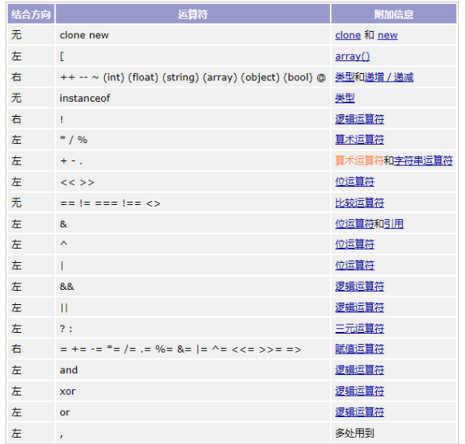
Php基本语法-运算符优先级

Slide 63
Php基本语法-控制语句
if
if(expression ){
//statement
}else if(expression){
//statement
}else{
//statement
}
for
for(expression1; expression2; expression3){
//statements
}
例：
for($i = 1; $i <= 5; $i++){
echo "$i squared = ".pow($count, 2)."<br/>";
}

Slide 64
Php基本语法-控制语句
foreach
foreach循环用来遍历数组，每次循环都将指针后移一位;
语法格式1：
foreach(array_expr as $value){
//statements
}
语法格式2：
foreach(array_expr as $key=>$value){
//statements
}

Slide 65
Php基本语法-控制语句
while
while(expression){
//statements
}
$count = 1;
While ($count < 5) {
echo "$count 平方 = ".pow($count, 2)."<br />";
$count++;
}

Slide 66
Php基本语法-控制语句
do{}while
do {
//statements
}while(expression);
例：
$count = 11;
do {
echo "$count squared = ". pow($count, 2). "<br />";
$count++;
}while($count < 10);

Slide 67
Php基本语法-控制语句
switch
$today = getdate();
switch($today['wday']){
case 1:
echo "星期一";
break;
case 2:
echo "星期二";
break;
case 6:
echo "星期六";
break;
default:
echo "星期日";
}

Slide 68
Php基本语法-控制语句
break/continue
break
break语句使当前循环体整个结束，不再执行;
continue
continue语句使当前循环执行结束，并从下一次循环开始执行

Slide 69

本章必须掌握的知识点：

Slide 70


http://www.dodi.cn

